Slide 1

Elscheman och dokumentation
Symboler, hållkrets och förväntade mätvärden
1

Slide 2
Mål och startfråga
Följa en huvud- och styrströmsfunktion i ett schema.
Koppla symboler, apparatbeteckningar och mätpunkter till dokumentation.
Startfråga
Vad visar ett kretsschema som en lista över ledningsanslutningar inte visar lika tydligt?
2

Slide 3
Dagens två pass
Pass 1: 45 minuter
5 min begrepp, 20 min teori och genomräknade exempel
15 min övning 3.1, 3.2 och 3.4, 5 min återkoppling
Pass 2: 45 minuter
20 min teori och exempel, 15 min övning 3.6, 3.7 och 3.8
8 min lösningsdiskussion, 2 min avslut
Stödbilderna används under arbetet. Övriga övningar: egen studietid.
Alla tio med utförlig genomgång: cirka 90–110 min. Paus tillkommer.
3

Slide 4
Så läses styrkretsen
En symbol visar funktion. En beteckning identifierar apparaten.
NO är öppen och NC sluten i definierat opåverkat tillstånd.
Seriekontakter måste alla vara slutna för att ge strömväg.
Parallellkontakter ger alternativa vägar mellan samma två noder.
4

Slide 5
En lösning som går att följa
1. Givet och sökt
Skriv av värden, enheter och vad du ska bestämma.
2. Samband och villkor
Välj formel eller princip. Kontrollera koppling, driftfall och antaganden.
3. Uträkning och kontroll
Omvandla enheter, sätt in värden och tolka resultatet.
I resonemangsfall: koppla observation till en motiverad slutsats.
5

Slide 6
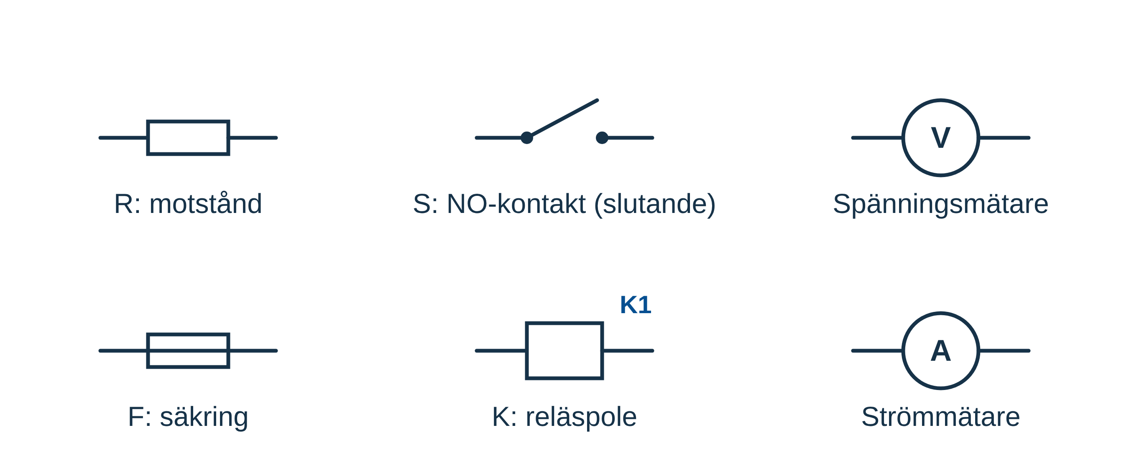
Symboler och referenser
IEC 60617 är referensen för grafiska symboler i elscheman.
Symbolen visar funktion, beteckningen identifierar objektet.
Symboler visar komponenternas funktion
K1 identifierar en apparat. Korsreferenser knyter samman
spole och kontakter. Här visas förenklade undervisningssymboler.
6

Slide 7
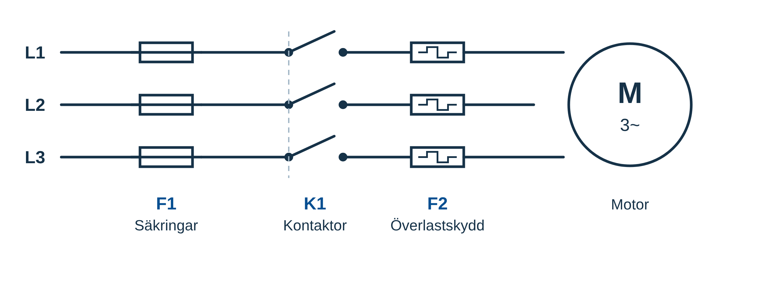
Huvud- och styrström
Huvudströmsschemat visar kraftvägen till lasten.
Styrströmsschemat visar villkoren för manövern.
Kraftdelens förenklade funktionsschema
F1 ger kortslutningsskydd. K1 kopplar matningen.
F2:s överlastfunktion ska bryta motorns manöver.
7

Slide 8
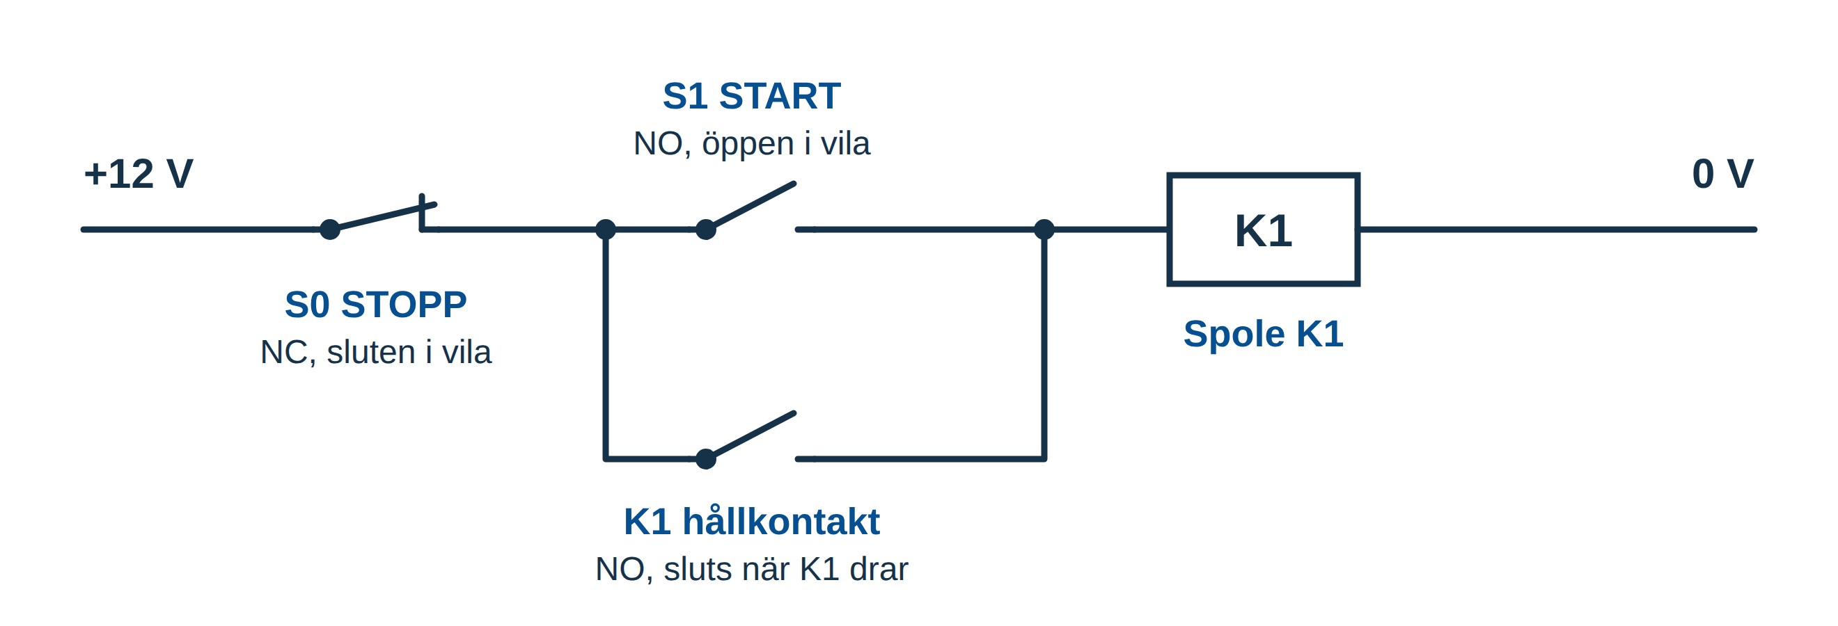
Hållkretsens funktion
S0 är STOPP NC. S1 är START NO. K1 har en NO-hållkontakt.
K1-spolen matas när en obruten väg finns från +12 V till 0 V.
S0 i serie med (S1 parallellt med K1)
Förenklad funktionsskiss i vila.
K1:s spole och kontakt tillhör samma apparat.
8

Slide 9
Exempel: hållkretsens start
I en 12 V-hållkrets är STOPP NC sluten. START NO och K1:s NO-hållkontakt är öppna i vila.
K1 matas via STOPP och en av parallellvägarna
1. START trycks in och sluter vägen till K1-spolen.
2. K1 drar.
Vad som händer när START släpps och när STOPP trycks utreds i övningarna. Vid strömavbrott släpper K1.
9

Slide 10
Stöd till övning 3.1
NO = normalt öppen; NC = normalt sluten
I schemat ritas kontakten i det läge den har när apparaten inte är påverkad.
Förutsättningar: Ingen har tryckt på något och spolen är strömlös.
Arbetsgång: Skriv ut båda förkortningarna och ange om strömvägen är öppen eller sluten i vila.
10

Slide 11
Övning 3.1
NO och NC
Vad betyder NO och NC när en apparat är ritad i opåverkat läge?
Redovisa din beräkning eller motivera ditt beslut.
11

Slide 12
Stöd till övning 3.2
Objektbeteckningen kopplar samman apparatens delar
Ett reläs spole och kontakter kan ritas på olika ställen men har samma beteckning.
Förutsättningar: K1 står vid en spole och vid en kontakt, på olika schemasidor.
Arbetsgång: Förklara hur symbolerna hör ihop och hur korsreferensen hjälper dig att hitta den andra delen.
12

Slide 13
Övning 3.2
Samma relä
K1 står vid en spole och vid en kontakt på en annan schemasida. Vad ska beteckningen hjälpa dig att förstå?
Redovisa din beräkning eller motivera ditt beslut.
13

Slide 14
Stöd till övning 3.3
Parallell hållkontakt kan ersätta START-vägen
När K1 drar sluter dess NO-kontakt, och den kan hålla kvar matningen när START går tillbaka till öppet läge.
Förutsättningar: S0 och returen är hela. K1:s kontakt ligger parallellt med START-knappen S1.
Arbetsgång: Följ strömvägen före start, under start och efter att S1 har släppts.
14

Slide 15
Övning 3.3
Hållning
Varför ligger K1:s NO-kontakt parallellt med START i hållkretsen?
Redovisa din beräkning eller motivera ditt beslut.
15

Slide 16
Stöd till övning 3.4
En gemensam seriekontakt påverkar båda grenarna
Om S0 ligger före förgreningen måste både START-vägen och hållvägen gå genom S0.
Förutsättningar: STOPP är sluten (NC) i vila. START och hållkontakten ligger parallellt efter STOPP.
Arbetsgång: Följ båda vägarna när S0 öppnar och förklara varför båda då bryts.
16

Slide 17
Övning 3.4
STOPP-funktionen
Varför ligger STOPP i serie före både START-vägen och hållvägen?
Redovisa din beräkning eller motivera ditt beslut.
17

Slide 18
Stöd till övning 3.5
Kretsschema visar funktion, förbindningsschema anslutning
En plintlista kopplar plintnummer till ledare och apparater.
Förutsättningar: Du ska hitta den plint som ledaren faktiskt är ansluten till.
Arbetsgång: Välj det underlag som visar hur ledarna faktiskt är dragna och förklara vad kretsschemat tillför.
18

Slide 19
Övning 3.5
Två schematyper
Du behöver hitta vilken plint en ledare går till. Vilket underlag är särskilt användbart: kretsschema eller förbindningsschema?
Redovisa din beräkning eller motivera ditt beslut.
19

Slide 20
Pass 2
Kretsschema och förbindning
Mätpunkter och referens
Dokumentets status
Teori och exempel följs av övning 3.6–3.10.
Redovisa din metod och diskutera resultaten i gruppen.
20

Slide 21
Kretsschema och förbindning
Kretsschemat beskriver elektrisk funktion.
Förbindningsschemat visar anslutningar mellan plintar och apparater.
Funktion respektive fysisk förbindelse
En felsökare behöver kunna gå från K1 i funktionen
till rätt apparat och anslutning i verkligheten.
21

Slide 22
Mätpunkter och referens
Ett spänningsvärde kräver två definierade punkter.
Ange driftläge och förväntat värde innan kontrollen.
Vad bör en öppen kontakt visa i ditt driftläge?
I en enkel aktiv DC-kedja kan ett avbrott ta hela spänningen.
Resultatet måste tolkas mot schema och referenspunkt.
22

Slide 23
Dokumentets status
Ritningsnummer, revision och datum visar vilket underlag som används.
Ändringar behöver kunna följas från beslut till verifierad funktion.
Aktuellt schema och faktisk anläggning ska stämma
I inlämningen ingår funktion, komponenter och
förväntade mätvärden vid definierade mätpunkter.
23

Slide 24
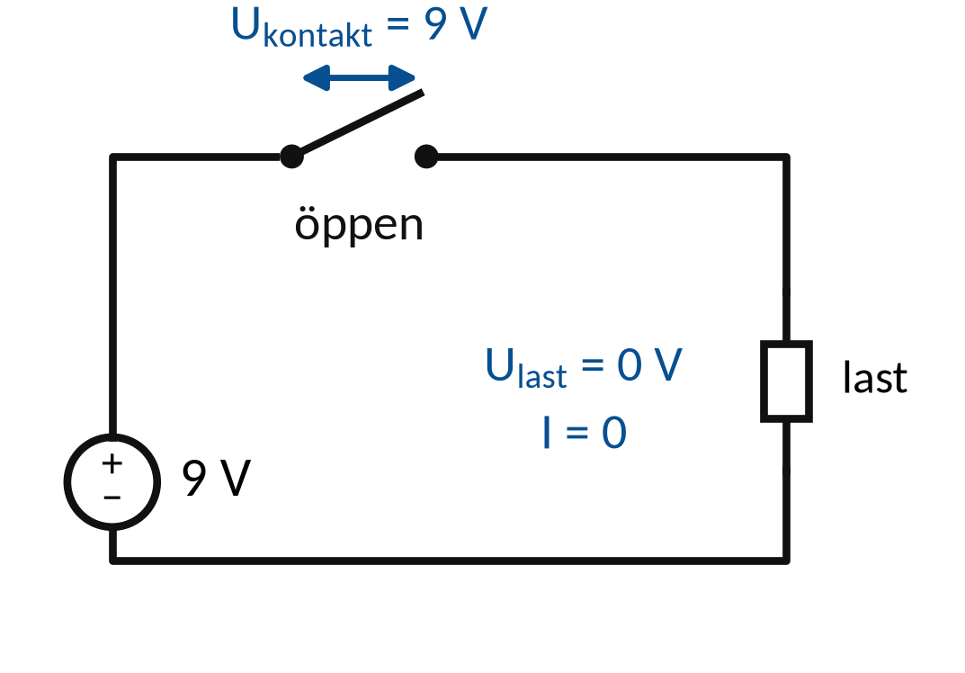
Exempel: spänning över ett avbrott
9 V matar en ohmsk last via en öppen seriekontakt. Returen är hel och övriga ledningar ideala.
I = 0 U_{last} = RI U_{kontakt} = 9 V − U_{last}
1. Öppen kontakt hindrar strömmen: I = 0 A.
2. U_{last} = R · 0 = 0 V, oavsett lastens ändliga R.
3. U_{kontakt} = 9 − 0 = 9 V.
Stor spänning över en kontakt kan tyda på avbrott.
24

Slide 25
Stöd till övning 3.6
Öppen matningsväg ger Ispole = 0
Uspole = Rspole · Ispole
Vilka punkter är förbundna med matningen och vilka med returen?
Förutsättningar: 12 V, STOPP sluten, START öppen, K1 i vila och hel retur. Det finns ingen annan matning.
Arbetsgång: Följ vägen till spolen. Använd sedan Ohms lag för att avgöra spänningen över den.
25

Slide 26
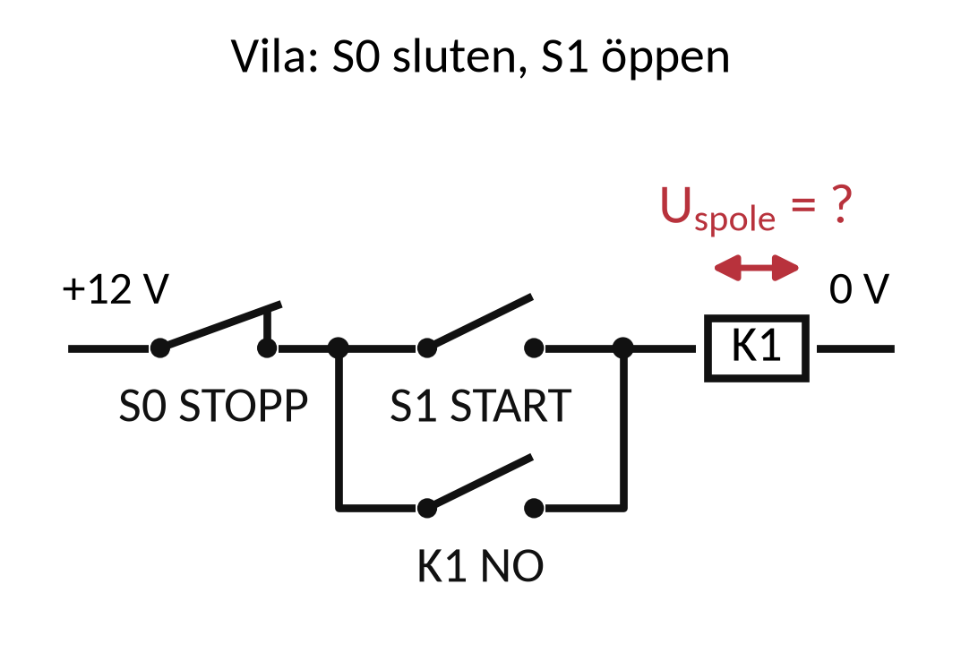
Övning 3.6
Spolspänning i vila
I 12 V-hållkretsen är STOPP sluten, START öppen och K1 opåverkad. Returen är hel. Vilken spänning ligger över K1-spolen (idealt)?
Redovisa din beräkning eller motivera ditt beslut.
26

Slide 27
Stöd till övning 3.7
Uspole = Vmatningssida − Vretur
Slutna ideala kontakter har försumbart spänningsfall. Vilken potential har spolens två sidor?
Förutsättningar: 12 V, START och STOPP slutna, hel retur.
Arbetsgång: Följ den slutna strömvägen och ange potentialen på spolens båda sidor.
27

Slide 28
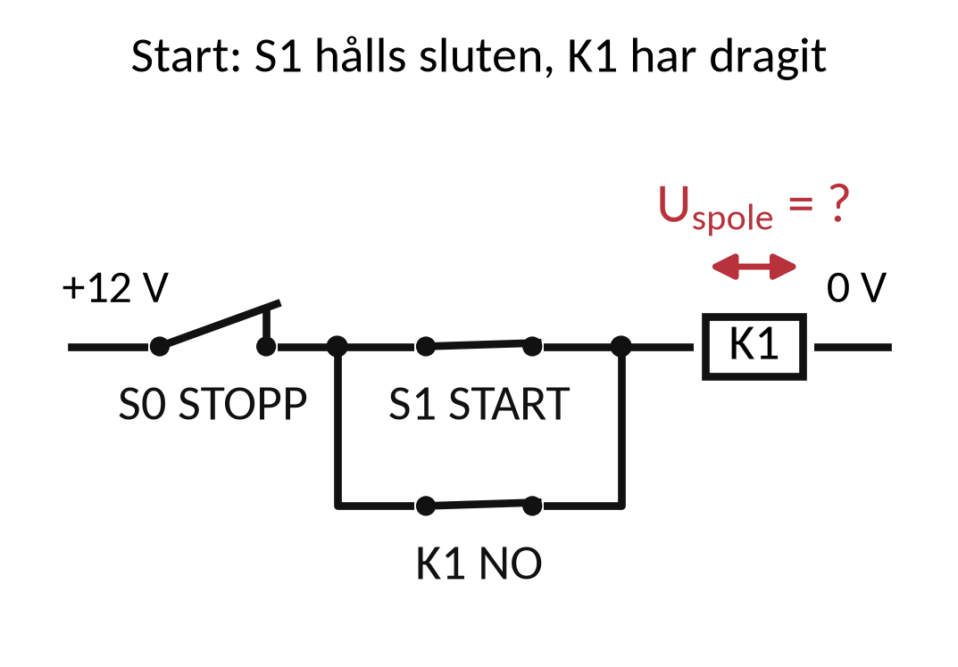
Övning 3.7
Spolspänning under start
Samma krets. START sluts, och STOPP och returen är hela. Vilken spänning ligger över K1-spolen (idealt)?
Redovisa din beräkning eller motivera ditt beslut.
28

Slide 29
Stöd till övning 3.8
Uöppen kontakt = Vföre − Vefter
Öppen serieväg ger I = 0. Vad betyder det för spänningsfallet i spolen?
Förutsättningar: 12 V, START sluten, STOPP öppen och hel retur genom spolen. Ledningar och kontakter är ideala.
Arbetsgång: Ange potential på STOPP-kontaktens båda sidor. Beräkna deras skillnad.
29

Slide 30
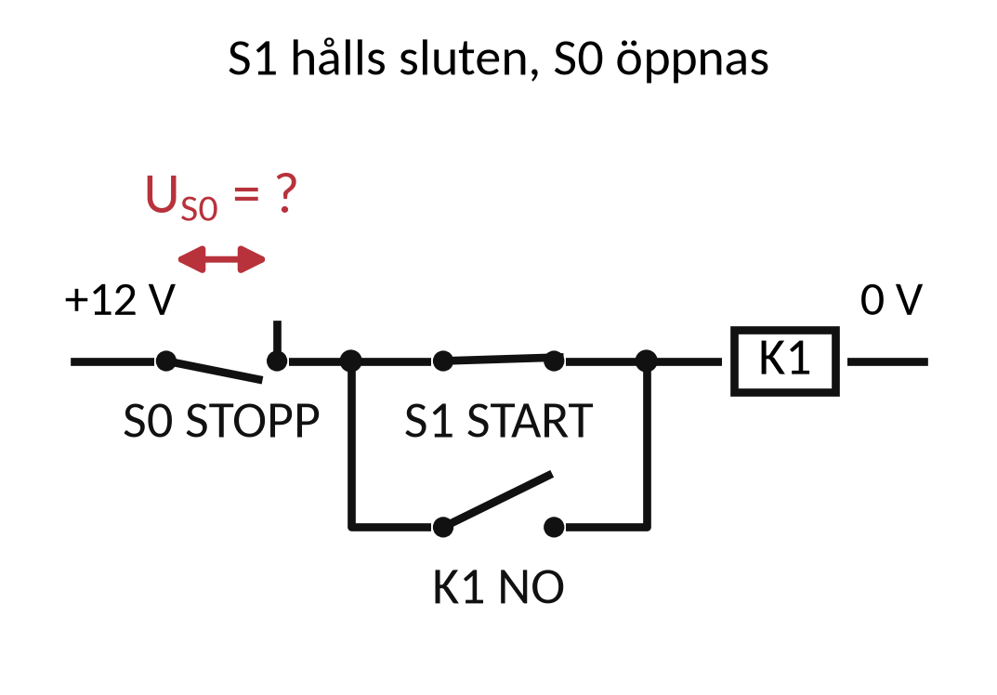
Övning 3.8
Spänning över STOPP
START hålls sluten medan STOPP öppnas. Matningen är 12 V och returen är hel. Vilken spänning ligger över den öppna STOPP-kontakten (idealt)?
Redovisa din beräkning eller motivera ditt beslut.
30

Slide 31
Stöd till övning 3.9
Dokumentrevision visar vilken version som gäller
När ritningen och anläggningen inte stämmer går det inte att lita på tolkningen.
Förutsättningar: Ritningen saknar revisionsuppgift. K2 finns i anläggningen men inte i schemat.
Arbetsgång: Beskriv osäkerheten och vem som måste reda ut vilken ritning som gäller och uppdatera den innan arbetet fortsätter.
31

Slide 32
Övning 3.9
Brist i en ritning
En ritning saknar revisionsuppgift, och apparaten K2 finns på plats men inte i schemat. Vilken slutsats drar du och vad gör du?
Redovisa din beräkning eller motivera ditt beslut.
32

Slide 33
Stöd till övning 3.10
Tillstånd: vila, start, hållning och stopp
K1 drar när spolen får spänning och släpper när den blir strömlös. Hållkontakten följer K1.
Förutsättningar: STOPP-knappen S0 (NC) ligger i serie med START-knappen S1, som i sin tur ligger parallellt med K1:s hållkontakt (NO). Returen är hel.
Arbetsgång: Beskriv kontakternas lägen och strömvägen i varje läge och förklara vad som ändras när en knapp släpps.
33

Slide 34
Övning 3.10
Kort funktionsbeskrivning
Beskriv hållkretsen i ord för vila, start, hållning och stopp.
Redovisa din beräkning eller motivera ditt beslut.
34

Slide 35
Avslut och eget arbete
Vilka två punkter och vilket driftläge hör till ditt förväntade mätvärde?
Lämna schemauppgiften senast söndag 25 oktober. Använd hållkretsen som underlag och redovisa funktion, komponenter, mätpunkter och dokumentrevision.
35

Slide 36
Källor och fortsatt läsning
Studieplanen YH03151, 18 september 2026
Sjöskolans kursmaterial och originalmall
IEC: IEC 60617, symboler för elscheman
Fluke: multimeterns funktioner och mätning
Schneider Electric: samordning av skydd
36

